Slide 1
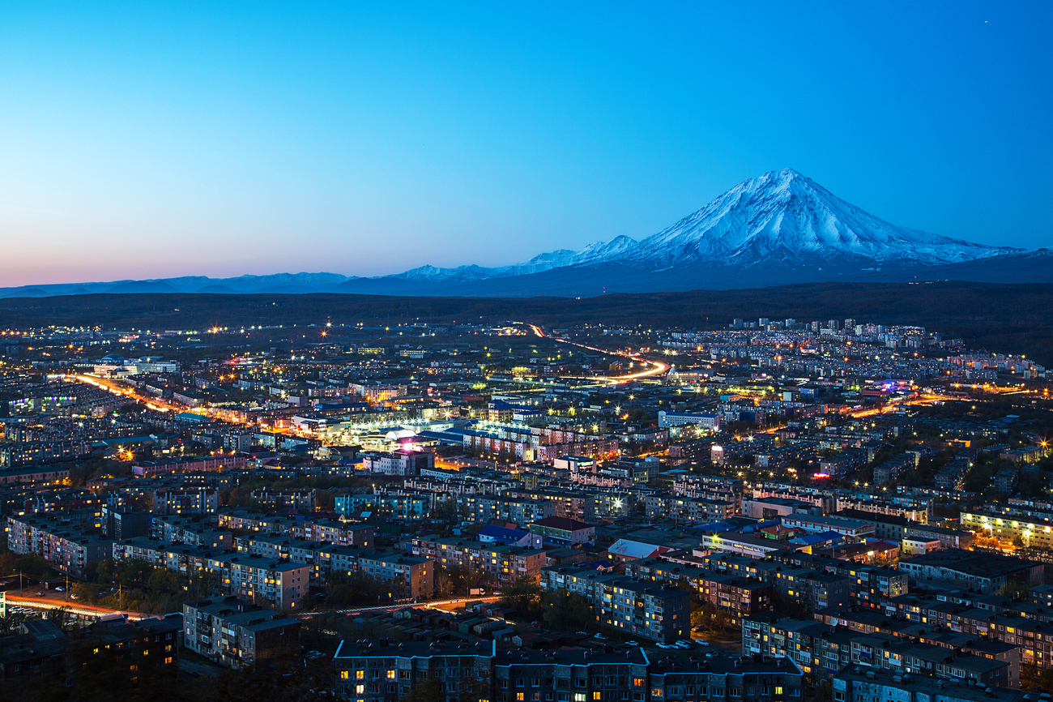
Организация взаимодействия регионального оператора с УК, ТСЖ, ЖСК при подготовке и проведении капитального ремонта многоквартирных домов.

Slide 2
Функции участников процесса реализации региональной программы капитального ремонта общего имущества
Функции организации по управлению МКД:
- мониторинг технического состояния многоквартирных домов;
- участие в осуществлении приемки оказанных услуг и (или) выполненных работ по капитальному ремонту;
Жилищный кодекс РФ ст.182 ч.2 п.5
- получение от технического заказчика документов о проведенном капитальном ремонте общего имущества в многоквартирном доме (в том числе копии проектной, сметной документации, договоров об оказании услуг и (или) о выполнении работ по капитальному ремонту, актов приемки оказанных услуг и (или) выполненных работ).
Жилищный кодекс РФ ст.189 ч.8

Slide 3
Функции участников процесса реализации региональной программы капитального ремонта общего имущества
Предложения по сотрудничеству с организацией по управлению МКД в части:
- разграничение функционала между региональным оператором и организацией по управлению МКД;
- организации взаимного обмена информацией (предоставление технической документации по объектам капитального ремонта, информация в части поступления взносов собственников, проведение капитального и текущего ремонта);
- обеспечение передачи объектов капитального ремонта подрядной организации и возможности подключения к источникам энерго-, тепло -, водоснабжения и канализации при проведении капитального ремонта;
- оценки проекта по капитальному ремонту общего имущества;
- организации способов разрешения конфликтов с собственниками при проведении капитального ремонта;
- мониторинга состояния введенных объектов капитального ремонта по гарантийным обязательствам.

Slide 4
БЛАГОПРИЯТНЫЕ ФАКТОРЫ
Стремление УК, ТСЖ, ЖСК к снижению издержек по производству работ и услуг по содержанию общего имущества многоквартирного дома;
Стремление к развитию и повышению уровня дополнительных сервисных услуг и работ в многоквартирном доме;
Повышение уровня активности собственников для реализации капитального ремонта в многоквартирном доме.

Slide 5
Виды взаимодействия регионального оператора с УК, ТСЖ, ЖСК.
- совместная работа регионального оператора и УК, ТСЖ, ЖСК с собственниками многоквартирных домов.

Slide 6
Совместная работа регионального оператора и УК, ТСЖ, ЖСК с собственниками многоквартирных домов
- оценка необходимых работ капитального характера общего имущества многоквартирного дома;
- оценка сроков проведения работ и их эффективность сроков установленных в программе;
- организация взаимного обмена информацией;
- организация работы по информационному обеспечению;
- организация работы по повышению уровня платежей за капитальный ремонт;
- организация способов разрешения конфликтов.

Slide 7
Инструменты взаимодействия
- совместная работа регионального оператора и УК, ТСЖ, ЖСК с собственниками многоквартирных домов;
- инструменты работы с собственниками.

Slide 8
Инструменты работы с собственниками
- формирование единых подходов к формированию фонда капитального ремонта;
- формирование единого подхода к реализации программы капитального ремонта;
- совместные информационные мероприятия для собственников многоквартирных домов.

Slide 9
Сбалансированные интересы регионального оператора, УК, ТСЖ, ЖСК, собственников многоквартирных домов повышают качество исполнения программы капитального ремонта.

Slide 10
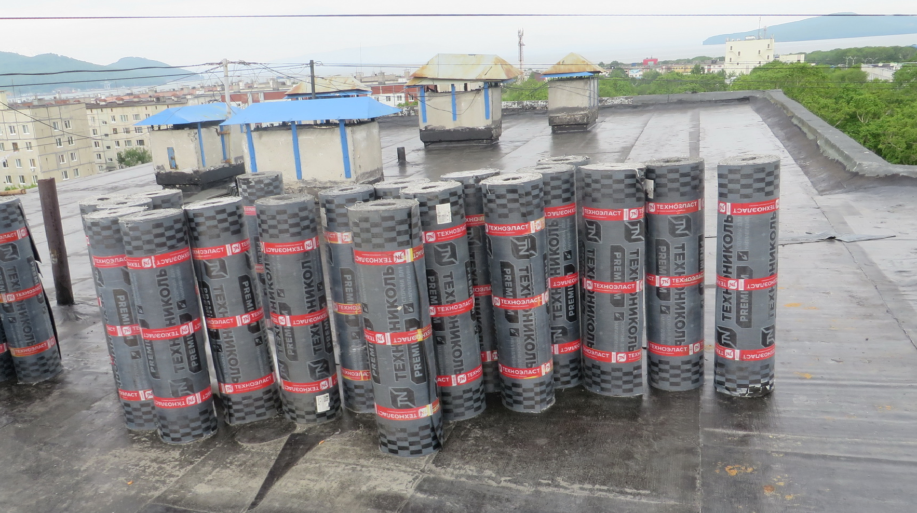
СПАСИБО ЗА ВНИМАНИЕ!

